Slide 1

SpringMVC
----参数绑定
Bate版

Slide 2
本章内容
节 | 知识点 | 掌握程度 | 难易程度
spring参数绑定过程 | spring参数绑定过程 | 理解 | 普通
默认支持的类型 | 默认支持的类型 | 了解 | 普通
简单类型 | 简单类型 | 掌握 | 普通
pojo绑定 | 简单pojo绑定 | 掌握 | 普通
 | 包装pojo绑定 | 理解 | 难
集合类型绑定 | 字符串数组 | 掌握 | 普通
 | List | 掌握 | 难
自定义参数绑定 | 自定义参数绑定 | 掌握 | 难

Slide 3
参数绑定过程
springmvc参数绑定过程
从客户端请求key/value数据，经过参数绑定，将key/value数据绑定到controller方法的形参上。
springmvc中，接收页面提交的数据是通过方法形参来接收，而不是在controller类定义成员变量接收。
Notes:
课堂笔记：

Slide 4
参数绑定过程
springmvc参数绑定过程
处理器适配器调用springmvc提供参数绑定组件将key/value数据转成controller方法的形参
参数绑定组件：在spirngmvc早期版本使用PropertyEditor（只能将字符串传成java对象）
后期使用converter（进行任意类型的传换）
spirngmvc提供了很多converter（转换器）
在特殊情况下需要自定义converter
对日期数据绑定需要自定义converter
controller方法（形参）
客户端请求
key/value
Notes:
课堂笔记：

Slide 5
默认支持的类型
处理器形参中添加如下类型的参数，处理适配器会默认识别并进行赋值。
HttpServletRequest
通过request对象获取请求信息
HttpServletResponse
通过response处理响应信息
HttpSession
通过session对象得到session中存放的对象
Model/ModelMap
ModelMap是Model接口的实现类，将model数据填充到request域，向页面传递数据
全部代码参见：springmvc07_param01工程

Slide 6
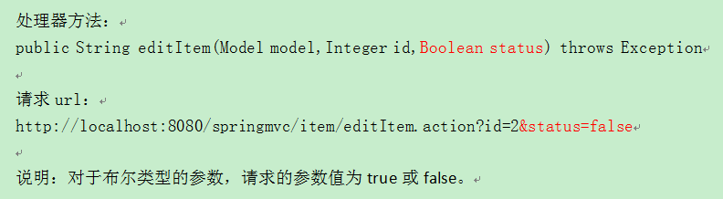
简单类型绑定
简单类型
支持整型、字符串、单精度/双精度、布尔型
当请求的参数名称和处理器形参名称一致时会将请求参数与形参进行绑定。
Notes:
课堂笔记：

Slide 7
简单类型绑定
简单类型
通过@RequestParam对简单类型的参数进行绑定。
如果不使用@RequestParam，要求request传入参数名称和controller方法的形参名称一致，方可绑定成功。
如果使用@RequestParam，不用限制request传入参数名称和controller方法的形参名称一致。
Notes:
课堂笔记：

Slide 8
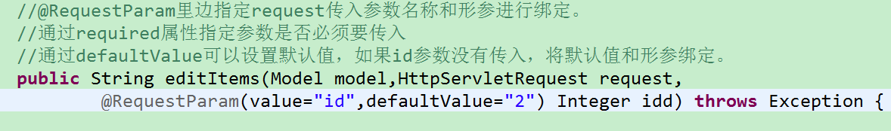
简单类型绑定
@RequestParam的参数
value：参数名字，即入参的请求参数名字，如value=“item_id”表示请求的参数中的名字为item_id的参数的值将传入；
required：是否必须，默认是true，表示请求中一定要有相应的参数，否则将报
defaultValue：默认值，表示如果请求中没有同名参数时的默认值
全部代码参见：springmvc07_param01工程
Notes:
课堂笔记：

Slide 9
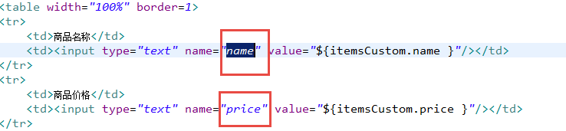
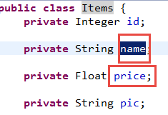
POJO类型绑定
简单POJO绑定
将pojo对象中的属性名与传递进来的属性名对应
如果传进来的参数名称和对象中的属性名称一致，则将参数值设置在pojo对象中
Notes:
课堂笔记：

Slide 10
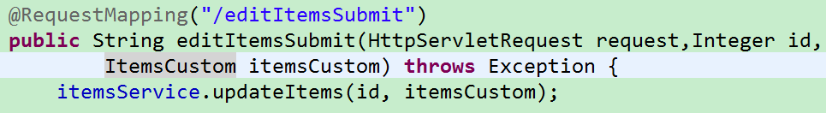
POJO类型绑定
简单POJO绑定
Notes:
课堂笔记：

Slide 11
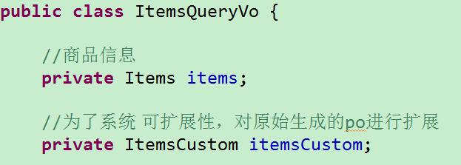
POJO类型绑定
包装POJO绑定
将pojo对象作为一个包装对象的属性，controller方法中以该包装对象作为形参。
全部代码参见：springmvc07_param02工程
Notes:
课堂笔记：

Slide 12
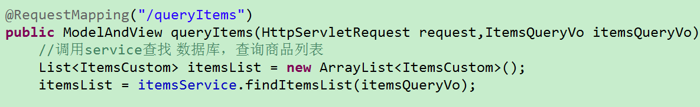
POJO类型绑定
包装POJO绑定
全部代码参见：springmvc07_param02工程
Notes:
课堂笔记：

Slide 13
自定义参数绑定
根据业务需求使用自定义参数绑定。
需要向处理器适配器中注入自定义的参数绑定组件。
对于controller形参中pojo对象，如果属性中有日期类型，需要自定义参数绑定。
将请求日期数据串转成日期类型，要转换的日期类型和pojo中日期属性的类型保持一致。
全部代码参见：springmvc07_param02工程
Notes:
课堂笔记：

Slide 14
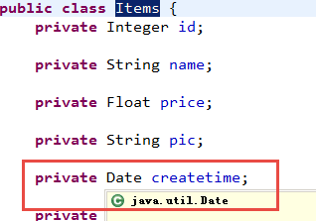
自定义参数绑定
自定义参数绑定，将日期串转成java.util.Date类型。
Notes:
课堂笔记：

Slide 15
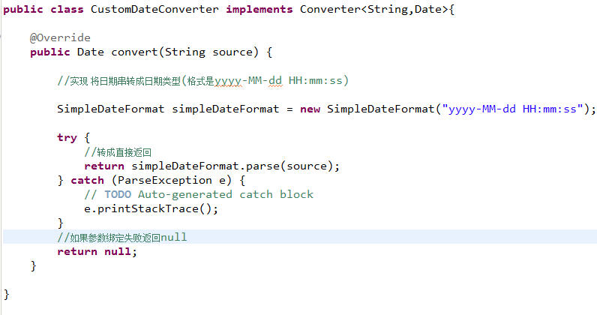
自定义参数绑定
自定义Converter，实现Converter接口
Notes:
课堂笔记：

Slide 16
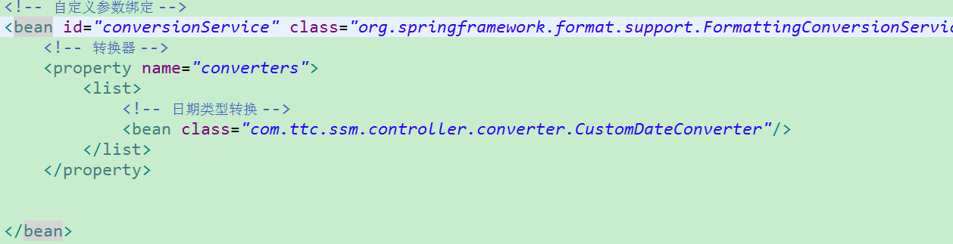
自定义参数绑定
配置方式
需要向处理器适配器中注入自定义的参数绑定组件。
全部代码参见：springmvc07_param02工程
Notes:
课堂笔记：

Slide 17
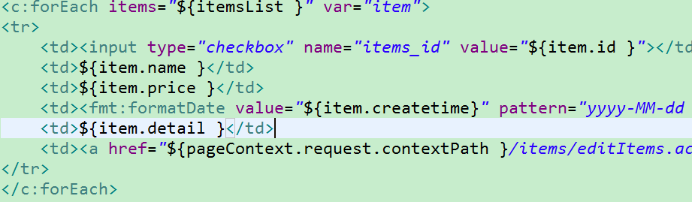
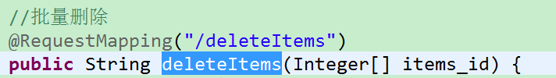
集合类绑定
集合类
支持字符串数组、List、Map
例如
批量删除
页面选中多个checkbox向controller方法传递
全部代码参见：springmvc07_param02工程
Notes:
课堂笔记：

Slide 18
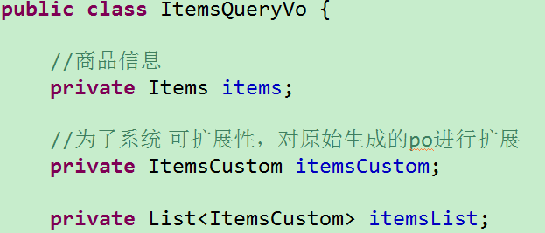
集合类绑定
List
List中存放对象，并将定义的List放在包装类中，controller方法中使用包装对象接收。
例如
批量修改商品
全部代码参见：springmvc07_param02工程
Notes:
课堂笔记：

Slide 19
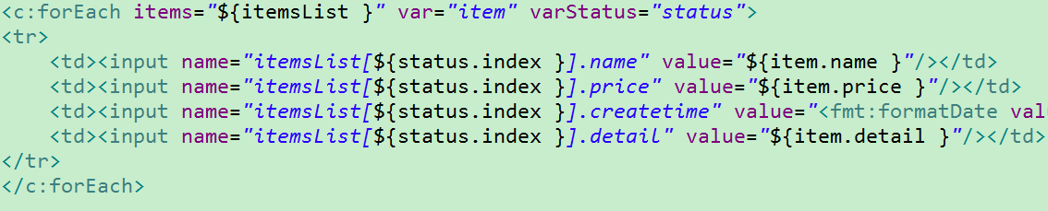
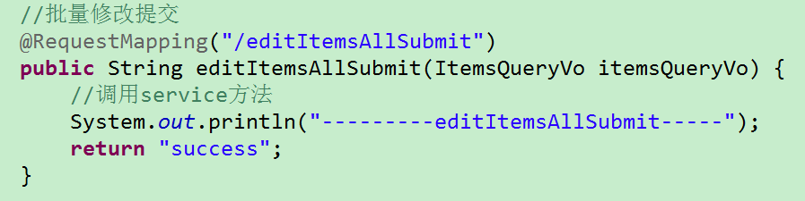
集合类绑定
List
全部代码参见：springmvc07_param02工程
Notes:
课堂笔记：

Slide 20
本章重点总结
参数绑定过程
默认支持的类型绑定
简单类型绑定
POJO类型绑定
自定义参数绑定
集合类型绑定
Notes:
课堂笔记：

